Slide 1
Совместная деятельность с детьми в средней группе по образовательной области «социализация», ( здоровье).
" Наши помощники-органы чувств"

Slide 2
МОЗГ.
Наш «командир». самый главный наш орган, без которого мы не можем жить.

Slide 3
Грецкий орех внешне очень схож с головным мозг.
Он спрятан в скорлупу (кора головного мозга). Сам орех напоминает мозг с различными извилинами.

Slide 4
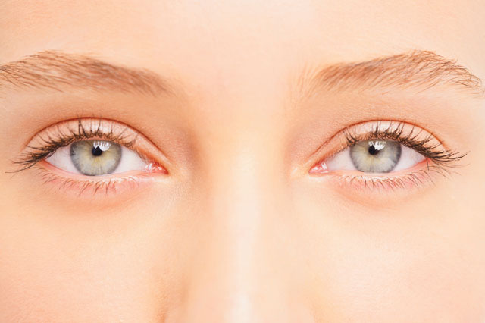
ГЛАЗА. Наши глаза - это один из ценнейших органов чувств человека.
Все краски окружающего нас мира, нам помогают увидеть наши глазки.

Slide 5
Для того чтобы наши глазки хорошо видели, к ним нужно относиться очень бережно и аккуратно.
Вспомним правила.

Slide 6
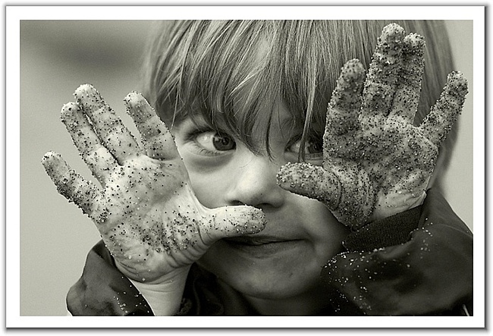
Нельзя тереть глаза грязными руками.

Slide 7
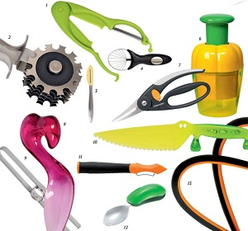
Нужно беречь глаза от колющих и режущих предметов

Slide 8
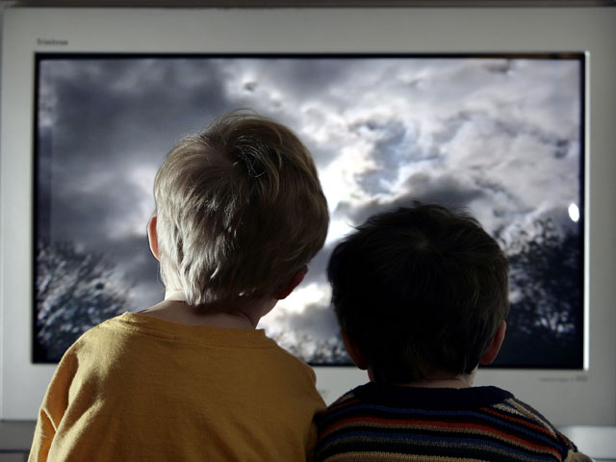
Нельзя близко и долго смотреть телевизор.

Slide 9
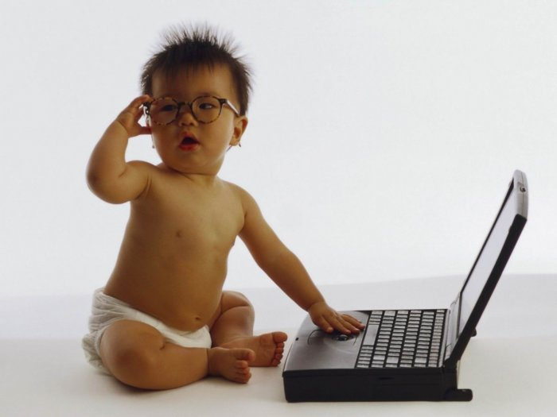
Нельзя долго играть в компьютерные игры.
Нужно тренировать глаза, делать упражнения, смотреть вдаль.

Slide 10
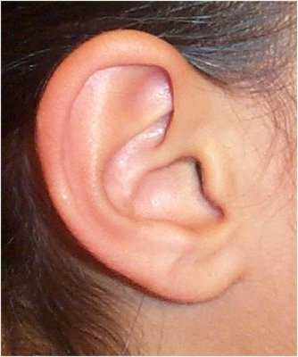
УШИ.
Слух - это очень важная ценность нашего организма. Для того чтобы наши ушки были здоровыми, хорошо слышали все звуки, надо их беречь и хорошо за ними ухаживать.

Slide 11
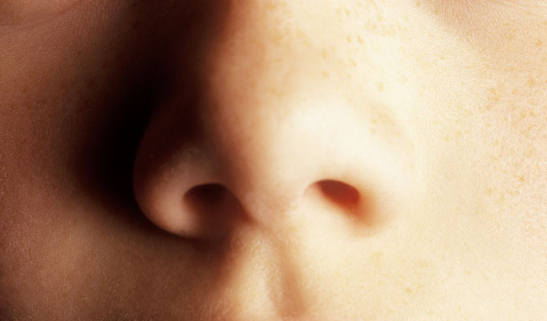
нос
Нос помогает нам распознавать различные запахи.

Slide 12
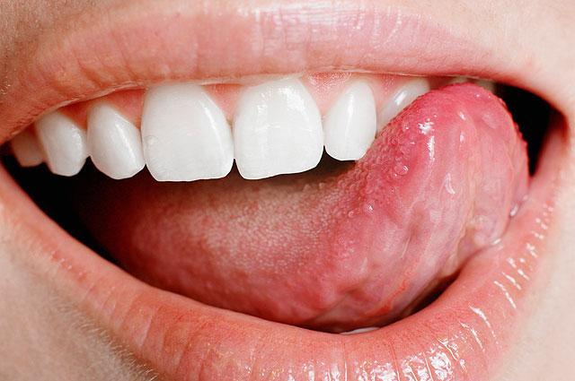
Язык.
С помощью языка можно определить, что это за продукт, если мы его не видим и не можем понюхать.
На нашем языке есть участки, которые воспринимают каждый свой определенный вкус.

Slide 13
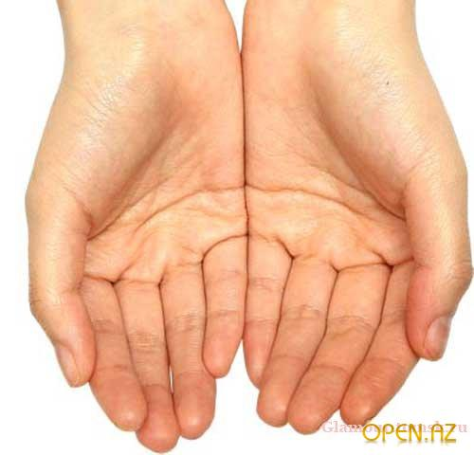
Пальцы.
С помощью пальцев мы можем ощупать предмет и определить его.

Slide 14
